Slide 1

Hva betyr bankene for boligmarkedet?
Norges Eiendomsmeglerforbunds boligkonferanse
Oslo Konserthus, 17. mars 2016

Slide 2
Bankene har stor eksponering mot boligmarkedet
Kilde: Norges Bank

Slide 3
Boligpriser og fundamentale faktorer
Kilde: Eiendom Norge, FINN, Eiendomsverdi AS

Slide 4
12 mnd-vekst boliglån
Forskrift m/rundskriv
Retningslinjer II
Retningslinjer I
Kilde: SSB

Slide 5
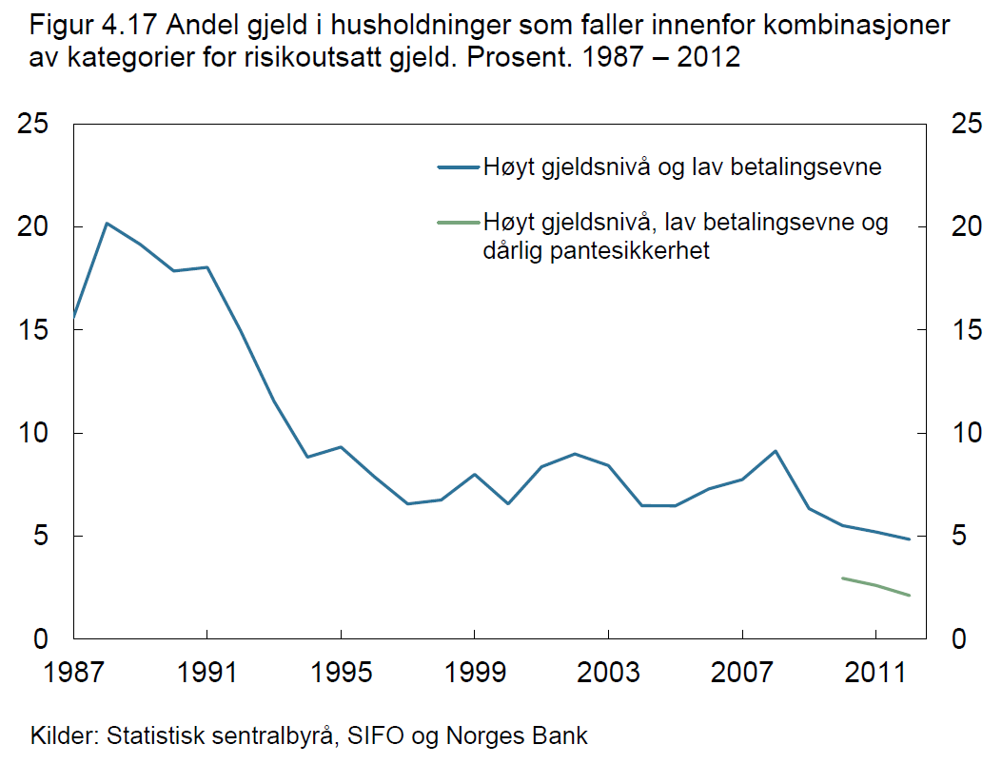
Sterk gjeldsvekst, men..

Slide 6
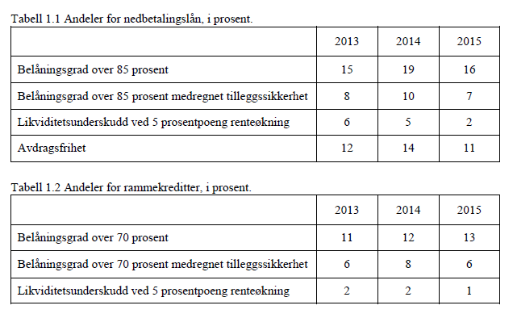
..og; boliglånsundersøkelsen 2015!
84 % fraråding

Slide 7
De med høyest inntekt har mest gjeld
Fordeling av gjeld etter inntekt etter skatt
Desiler. Prosent av samlet gjeld. 2004-2014
Kilde: Statistisk sentralbyrå

Slide 8
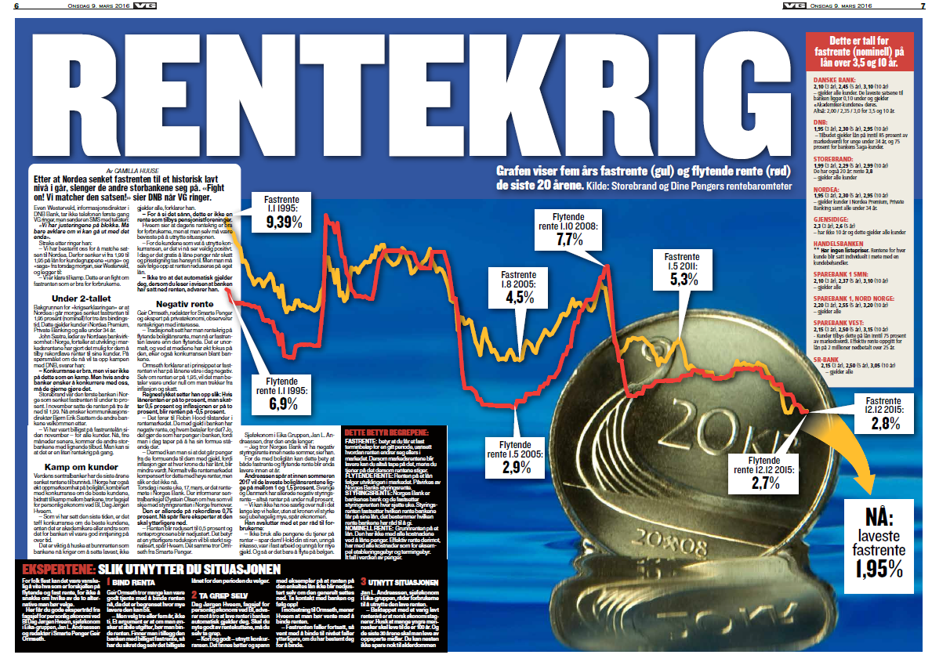
Og fremover?

Slide 9
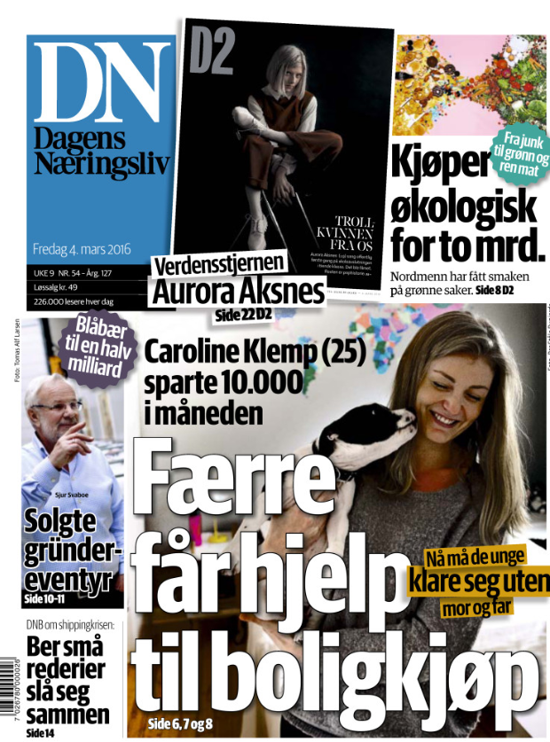
Har foreldrene brukt opp kruttet?

Slide 10
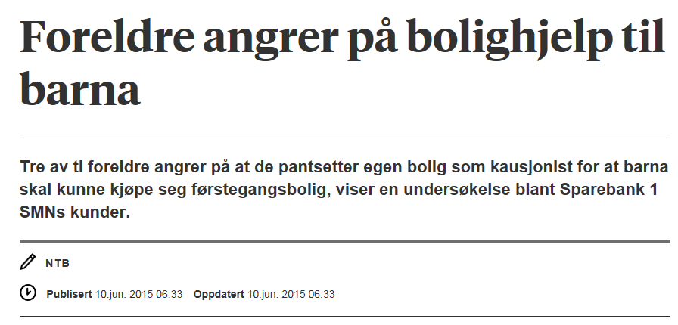
Eller har de fått kalde føtter?

Slide 11
Hvordan er bankene finansiert?
Kilde: Finanstilsynet
Notes:
I dag er det rentemøte. Renten kan bli satt ned, men vil det få effekt for boliglånene? Kanskje ikke som man håper.
Da må vi se på fundingsituasjonen.
Merk: Dette er tall for alle bankene samlet sett.
Innskudd fortsatt klart viktigste finansieringskilde.
OMF blir så å si utelukkende benyttet for å finansiere bankenes boliglån (eksisterer også noe OMF med pant i næringseiendom eller med garanti fra kommuner)

Slide 12

Hva er OMF?
Obligasjoner med fortrinnsrett, covered bonds internasjonalt
Lansert i Norge i 2007 – rett før finanskrisen
”Dual recourse” – krav mot utsteder og ”sikkerhetsmassen”
Kan kun utstedes fra et separat kredittforetak
19 heleide og 5 deleide foretak i dag
Primært boliglån, men også noe innen næringskreditt og kommunekreditt
Gullkortet og bytteordning under finanskrisen
  FK = likviditetsproblem, ikke soliditetsproblem
OMF
Bank
Kredittforetak
Notes:
Mye sikrere instrument!
Investorer i covered bonds har aldri tapt penger
Lang historie i enkelte europeiske land. Lengst fartstid i Tyskland og Danmark – Første covered bond i Danmark ble utstedt i etterkant av den store brannen i København i 1795.
Bytteordningen endelig avviklet i juni 2014.
Se denne rapporten for mer info: https://www.fno.no/contentassets/b8d4bb061cd8430b9280be9292ce55ce/download/norwegian-covered-bonds-market-updated-march-2016.pdf
Evt. bare å spørre!

Slide 13
Finansiering via OMF
OMF har passert 1000 milliarder kroner i utestående volum
Tilsvarer 3x det norske statsobligasjonsmarkedet
Stor andel er utstedt i utenlandsk valuta
  OBS: Valutaeffekt som følge av svakere krone
Kilde: Norges Bank, ECBC, Finans Norge
Notes:
OMF har nå passert 1000 mrd. kroner i utestående volum. Veksten har med andre ord vært eventyrlig siden starten i 2007. Bytteordningen (230 mrd. kroner) virket som startgass for få opp utstedt volum, og så var markedet klart for å overta etter hvert som bytteordningen forfalt.
OMF er også blitt en sentral del av den norske markedsplassen. OMF utgjør om lag 34 prosent av obligasjonsvolumet på Oslo Børs og er totalt sett rundt tre ganger så stort som det norske statsobligasjonsmarkedet.
Som man kan se av figuren er det særlig utstedt volum i valuta som har vært driveren for vekst de siste årene. Det er ikke til å legge skjul på at dette er sterkt påvirket av en betydelig svakere krone, noe som slår ut i denne grafen ettersom den måles i kroner.

Slide 14
Finansiering av realøkonomien
Finansinvesteringer ute overstiger Norges finansielle sparing (inkl. omvurderinger)
Finansiering av realinvesteringer krever utenlandsk kapital
Kapitalinngang både gjennom finanssektor og ikke-finansielle foretak
Kilde: SSB

Slide 15
OMF har trukket kostnadene ned
Renter og finansieringskostnader
Høyere kostnad hvis finansiering var gjort med seniorobligasjoner
OMF danner grunnlag for lavere utlånsrenter
Kilder: Norges Bank, Oslo Børs, DNB Markets, SSB

Slide 16
Store markedsendringer i senere tid
Med økt avhengighet av utenlandsk investeringsvilje i Norge blir man mer påvirket av markedsendringer
Markedsfinansieringen har blitt dyrere
Ikke gitt at utlånsrenten vil bli lavere selv om Norges bank kutter renten

